Slide 1
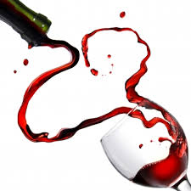
07 october 19.00 – 22.00
Энотека IQ
Знакомство с российскими винами Introduction to Russian wines
Wine degustation
© Igor Pivovarov 2022

Slide 2
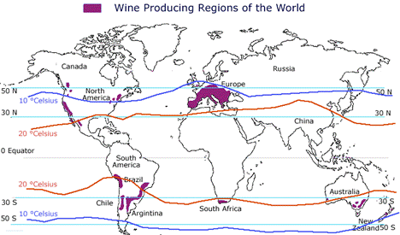
@WineAndMe
Notes:
Винный пояс, продолжение исходя из температурных показателей

Slide 3
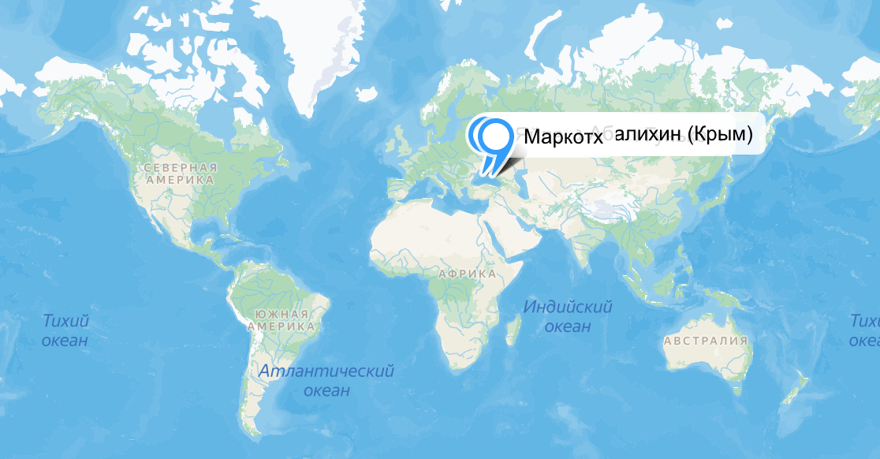
@WineAndMe
Notes:
Винный пояс, продолжение исходя из температурных показателей

Slide 4
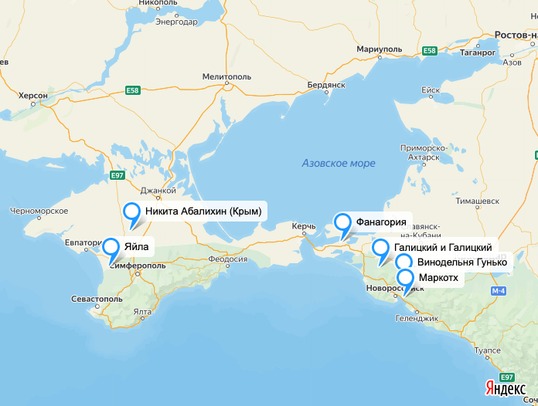
@WineAndMe
Notes:
Винный пояс, продолжение исходя из температурных показателей

Slide 5
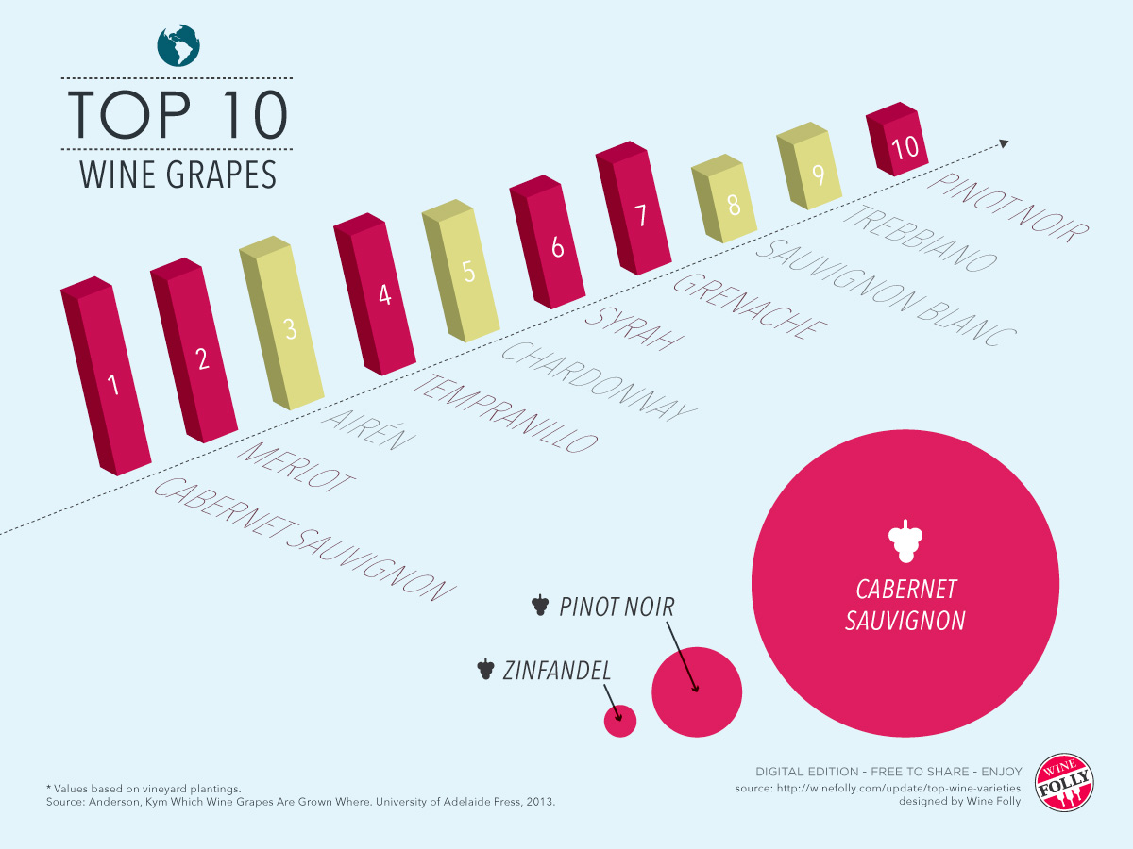
@WineAndMe

Slide 6
Сегодня на дегустации
Вино | Wine
Рислинг (Галицкий) | Riesling (Galitsky)
Савиньон Блан (Гунько) | Sauvignon Blanc (Gunko)
Ркацители (Абалихин) | Rkatsiteli (Abalikhin)
Пино Нуар (Яйла) | Pinot Noir (Yaiyla)
Каберне Савиньон (Фанагория) | Cabernet Sauvignon (Fanagoria)
Мерло (Усадьба Маркотх) | Merlot (Markoth)

Slide 7
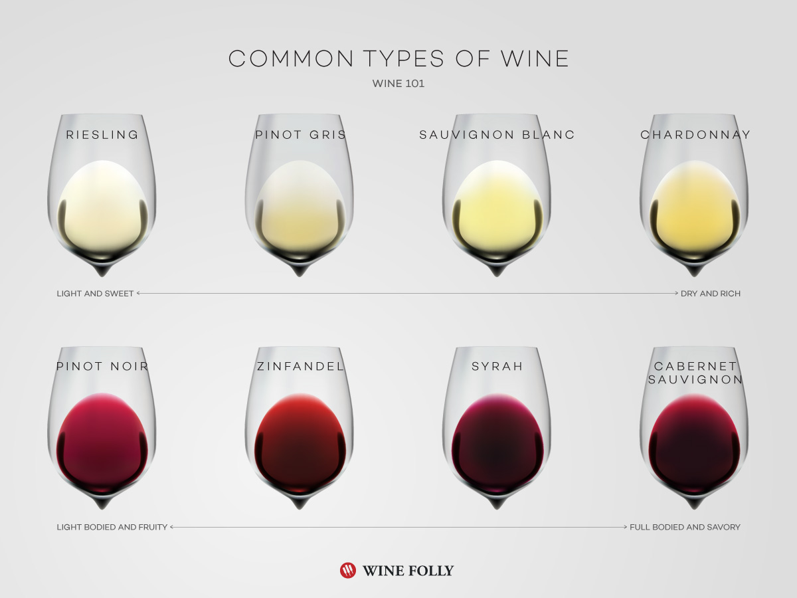
@WineAndMe

Slide 8
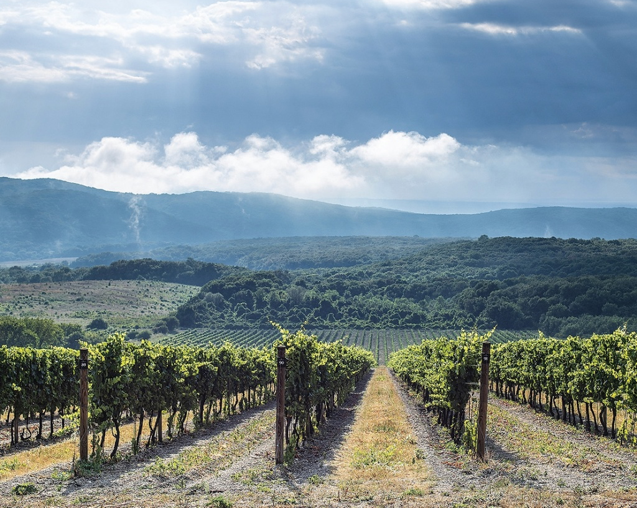
Галицкий и Галицкий
Notes:
Сергей Галицкий старший (Магнит), Сергей Галицкий младший и винодел Алексей Толстой
Терруар: Кубань, Анапская долина, Красная горка. Окружённые лесами виноградники расположены на пологом склоне в 30 км от черноморского побережья на северо-восток от города Анапы. Рислинг высажен на двух участках: "Васюрин бугор" и "Скумпийка". Год посадки 2011, площадь каждого 8 га. Экспозиция южная. Плотность посадки 3 333 лоз/га. Подвязка лозы 2-плечий гюйо на пятиуровневой шпалере.

Slide 9
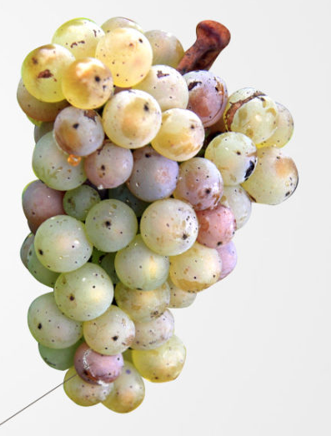
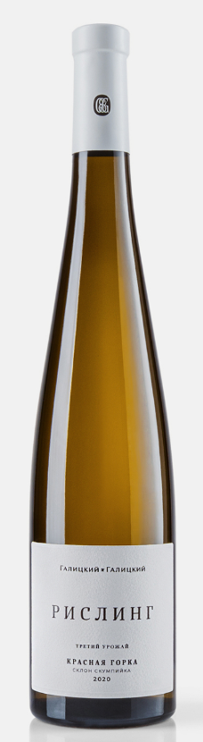
Рислинг, 2020
Стилистика вина | свежее, минеральное, не выдержанное в дубе
Цвет | Серебристо-соломенный с блеском
Аромат | элегантный и свежий, с обилием цитрусовых нюансов и весенних цветов, с деликатным намёком на пчелиный воск и мёд, а также с лёгкими петрольными нотами.
Вкус | Среднее тело, яркая и гармоничная кислотность с долгим послевкусием и солоноватым минеральным финишем.
Способ выдержки | 11 месяцев на осадке в ёмкостях из нержавеющей стали

Slide 10
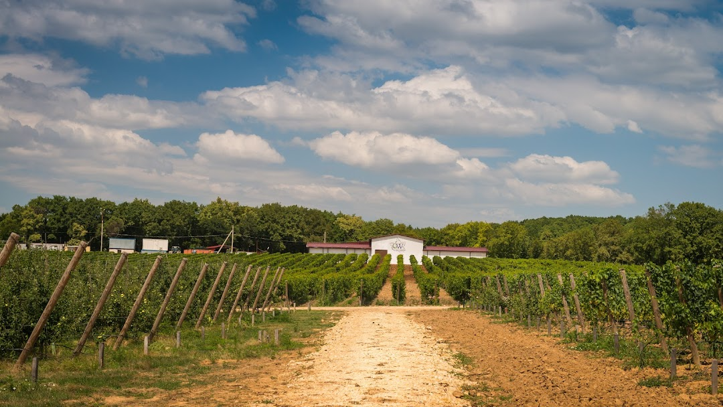
Gunko Winery
Notes:
Gunko Winery — молодое винодельческое хозяйство, расположенное в регионе Кубань, в предгорьях Северного Кавказа. Здесь, неподалеку от местечка Крымск, располагаются участки, общая площадь которых насчитывается 12 га. Автором идеи создания винодельни является Владимир Гунько — влюбленный в создание вин и на протяжении долгого времени занимавшийся закладкой виноградников "под ключ". Энологом и руководителем проекта является Сергей Коротков, потомственный опытный винодел с большим опытом работы в крупных хозяйствах.

Slide 11
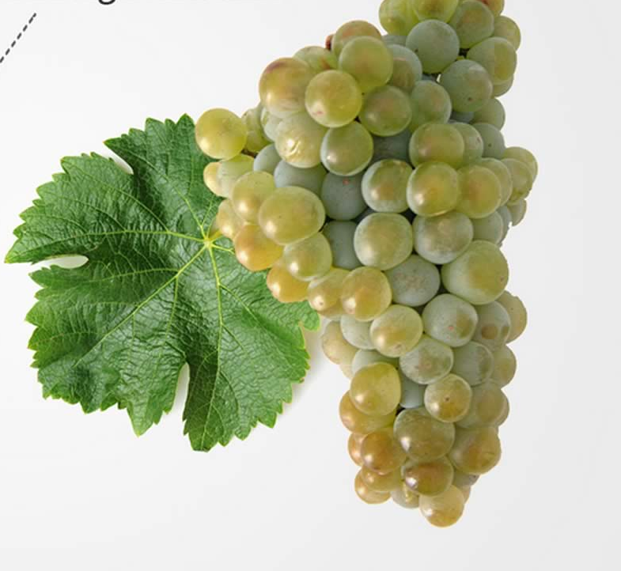
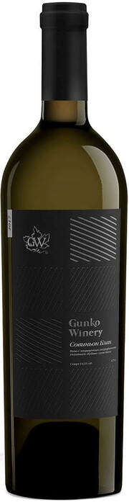
Совиньон блан, 2021
Стилистика вина | освежающее, не выдержанное в дубе
Цвет | Серебристо-соломенный с блеском
Аромат | нежный, приятный аромат, раскрывается полутонами цитрусовых фруктов, цветочных оттенков и нюансами абрикоса и крыжовника
Вкус | сбалансированный, освежающий, с преобладанием акцентов цитрусовых, яркой кислинкой и нежными тонами спелых фруктов в устойчивом послевкусии.
Способ выдержки | Нейтральная емкость

Slide 12
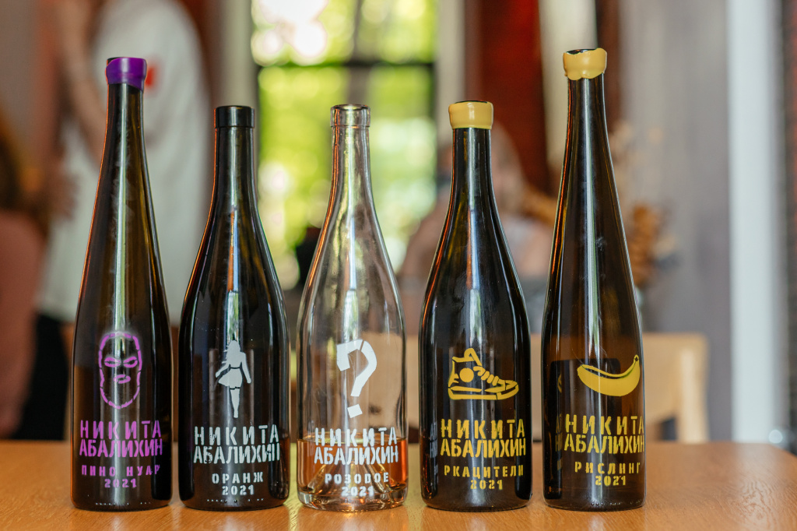
Никита Абалихин
Notes:
Никит Абалихин - один из самых ярких и неординарных виноделов из Крыма. Он воплощает идеи бунтарского, экспериментального, авторского подхода к виноделию. Никита – негоциант, закупает виноград с нескольких терруаров Крыма, не ограничен в выборе сортов и технологий, пробует работать с ботритизированным виноградом (с благородной плесенью) и различными методами выдержки. В результате его вина получаются нестандартными, в «натуральном» стиле, молодыми и смелыми, как и сам винодел.
Обо мне и вине...
Если коротко то я страшно болен вином. Энтузиазм рождает возможности и идеи, немножко магии, законов природы, 9 месяцев выдержки и балончик с краской: вуаля - сегодня вы пьёте вина Никиты Абалихина. 7 сортов, 30 тонн винограда в 2021 году, переработанные практически в одиночку, не знаю как, но я это сделал. в 2022 году 10 разных вин; От любимчиков нового времени: ркацители и мускат оранж, пино нуар карбоника, до более классической темы: шардоне с брожением в бочке и выдержкой на осадке, каберне франа, розового пино нуара.

Slide 13
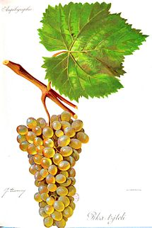
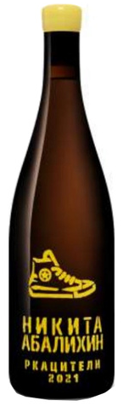
Желтые ботинки, 2020
Стилистика вина | Соломенный с золотистыми бликами
Цвет | Серебристо-соломенный с блеском
Аромат | Оттенки белых цветов, тропических фруктов с акцентом на банан и личи
Вкус | Выразительный вкус с чистыми фруктовыми и солоноватыми йодистыми нюансами, высокой кислотностью и длительным послевкусием с нотами вяленых бананов и дыни
Способ выдержки | Стальная емкость
Notes:
Сбор винограда в небольшие 15-килограммовые ящики. Отбор и сортировка. Предферментационная мацерация на мезге в течение 3-7 дней при температуре 12°C, с периодическим перемешиванием. Бережное прессование. Терморегулируемая алкогольная ферментация при температуре 12-18°C. Непродолжительная выдержка в стальных емкостях. Стабилизация холодом.

Slide 14
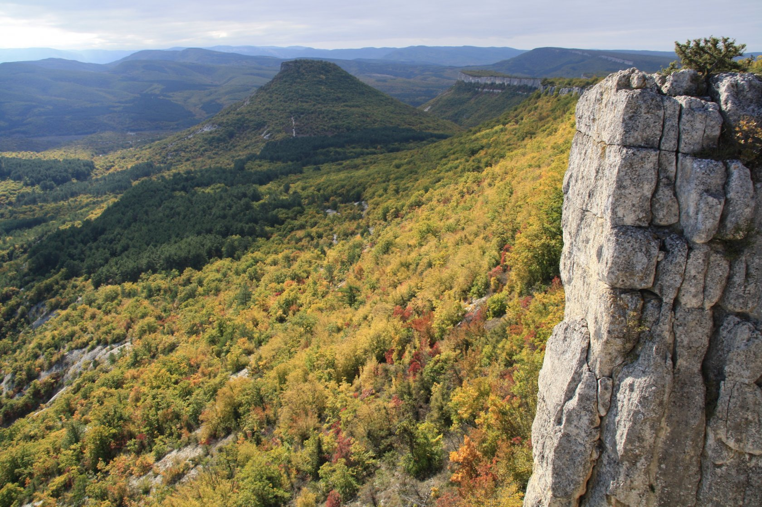
Yaiyla
Notes:
виноградник находится в юго-западной части Крыма в с.Тепловка в 5 километрах от Черного моря.
Участок 10 Га расположен на склоне когда-то протекавшей здесь древней реки Тереклав.
Почва каменисто-аллювиальная с плотным глинистым слоем на глубине 1,5 метра.
Такая структура почвы позволяет хорошо дренировать влагу и удерживать ее на глубине для питания
корневой системы виноградной лозы.

Slide 15
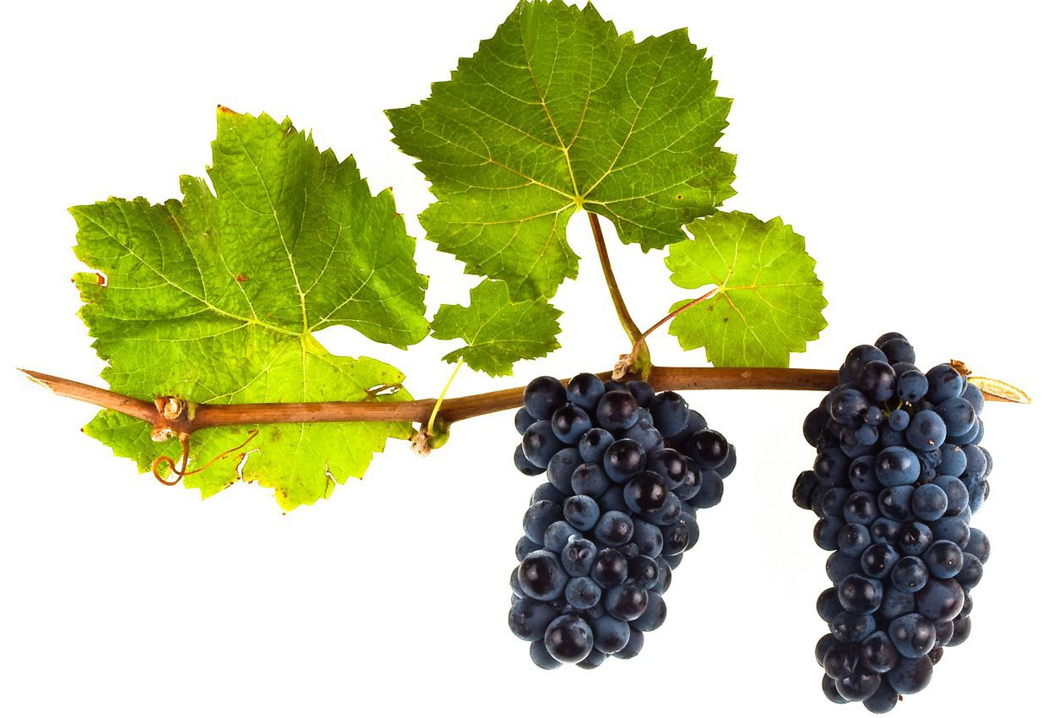
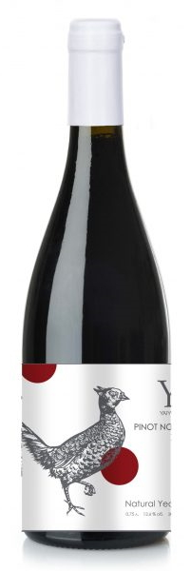
Пино нуар, 2018
Стилистика вина | вишнево-красный с отличной прозрачностью и блеском
Цвет | Серебристо-соломенный с блеском
Аромат | сложный ягодный аромат с оттенками специй, табака и кожи
Вкус | богатый, округлый, хорошо сбалансированный вкус с шелковистой текстурой, мелкозернистыми танинами и фруктово-пряными акцентами в продолжительном послевкусии
Способ выдержки | Вино выдерживалось во французских дубовых бочках 9 месяцев
Notes:
"Yaiyla" Pinot Noir — красное сухое вино, созданное из винограда сорта Пино Нуар. Ягоды произрастают на виноградниках вдоль реки Бельбек. Благоприятные климатические условия и близость к морю обеспечивают равномерное созревание винограда. По окончании сбора урожая плоды подвергаются мягкому прессованию. Ферментация сусла проходит в резервуарах из нержавеющей стали в течение 30 дней. Выдерживается вино 9 месяцев в бочках из французского дуба

Slide 16
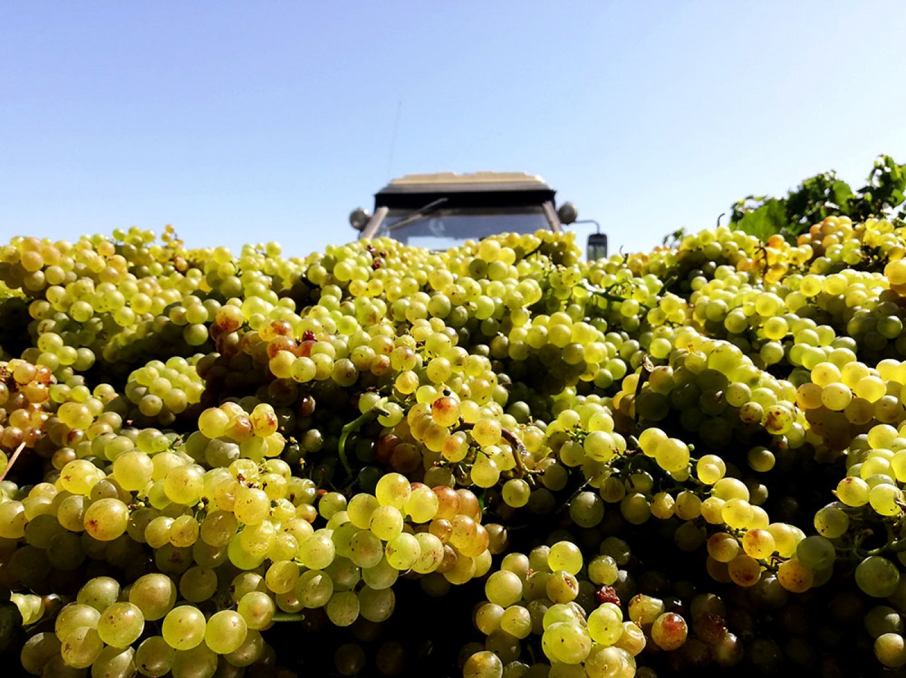
Фанагория
Notes:
ОАО «Агропромышленная фирма «Фанагория» – одно из крупнейших винодельческих предприятий России полного цикла производства: здесь производят саженцы, выращивают и перерабатывают виноград, выпускают несколько видов алкогольных напитков: тихие, игристые, ледяные, ликерные (десертные) вина, коньяки (бренди) и виноградную водку (чачу) под брендом «Фанагория» с защищенным географическим указанием – «Кубань

Slide 17
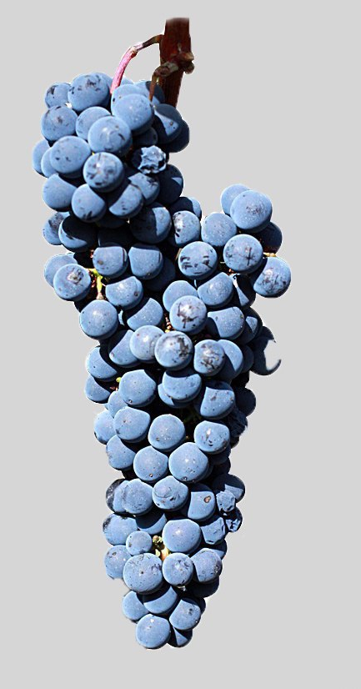
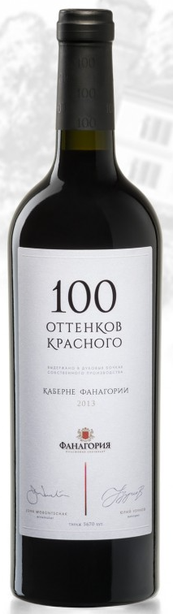
Каберне Совиньон, 2018
Стилистика вина | Красное сухое с плотной структурой
Цвет | глубокий рубиновый цвет с гранатовыми переливами
Аромат | Богатый аромат с тонами красных и чёрных ягод, оттенками ванили и дуба
Вкус | экстрактивный, сочный, хорошо структурированный, с тоном увяленной вишни и долгим фруктовым послевкусием
Способ выдержки | не менее 12 месяцев в дубовых бочках, а после розлива - ещё не менее 6 месяцев непосредственно в бутылке
Notes:
Виноград собран с лучших участков виноградников, расположенных на Таманском полуострове, между Таманским заливом Черного моря и Азовским морем. Климат умеренно континентальный. Почвы: каштановые (суглинок).

Slide 18
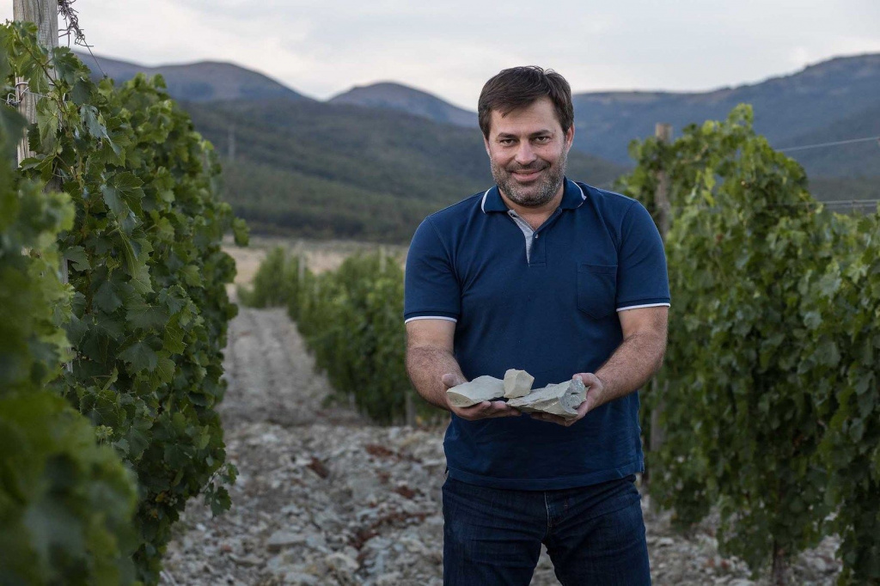
Усадьба Маркотх
Notes:
проект «Маркотх», что расположен в 12 минутах от Кабардинки у подножия Маркотхского хребта вдоль моря, рассказываем сегодня. Виноградные лозы здесь не прочь искупаться, но их удел – ловить горный ветер, которого в избытке.
Маркотхский хребет тянется от Новороссийска до Геленджика. Его высота доходит до 650 метров над уровнем моря. Гора Верблюд, два горба которой видны с виноградников проекта и которая стала его логотипом, – самая низкая часть хребта.
В 2012 году Алексей Толстой с партнерами высадил первые лозы в этих местах. Саженцы он после изучения местных терруаров бережно привез из питомника «Раушедо». В общей сложности виноградник «Маркотха» занимает 9,4 га, на которых посажено аж 12 сортов: каберне совиньон и мерло, сира и марселан, анчелотта, саперави, шардоне, совиньон блан, вионье, алиготе, мальвазия ароматная и ркацители. Плотность посадки – 4450 лоз на гектар, междурядье – 2,5 метра.
Терруар, как вы уже поняли, максимально жаркий и засушливый, и вина с него – гиперконцентрированные фруктовые бомбы. Сира – молотый черный перец и томленая вишня, умноженная сама на себя, мерло – клубнично-ягодный джем с колотой сливовой косточкой, марселан – горячий асфальт, кожа, сигарная коробка, черный шоколад, черешня. Шардоне и совиньон блан на удивление не жирные и массивные, а наоборот, питкие и журчащие, хотя оба с тропическим профилем аромата.

Slide 19
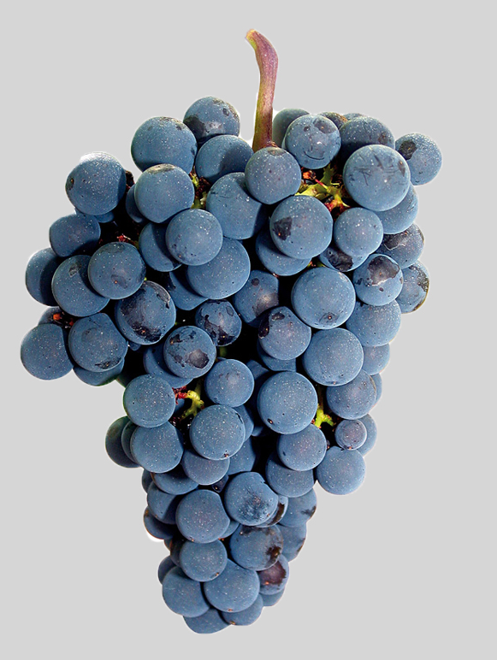
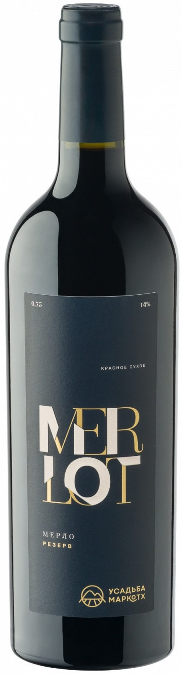
Мерло, 2018
Стилистика вина | элегантное, комплексное, выдержанное в дубе
Цвет | блестящий рубиново-красный
Аромат | Букет изобилует ароматами вишни, смородины, клубничного джема и пряностей
Вкус | Среднетелое, сбалансированное и округлое, со зрелыми шелковистыми танинами, освежающей кислотностью, клубнично-ягодный джем с колотой сливовой и специями
Способ выдержки | 8 месяцев в бочках из французского дуба объемом 400 л
Notes:
Расположены на Черноморском побережье у подножия Маркотхского хребта. Площадь виноградника 1,2 га. Лозы высажены в 2012 году. Почвы: сланец, каменистый известняк, песок и глина (мергель, встречающийся в тосканском Монтальчино, известный как "галестро"). Плотность посадки 4500 лоз/га.
Ручной сбор, тщательный триаж (сортировка ягод). Полное гребнеотделение, ферментация в нейтральных емкостях при температурах 29-30°C в течение 7 дней с применением трех видов разбивания шапки (пижаж, ремонтаж, делестаж). Малолактика проведена в дубовых бочках. Осветление яичным белком.

Slide 20


Дегустацию подготовили Игорь Пивоваров и Елена Чинарина
Частично в презентации использованы слайды Михаила Жовнера (@WineAndMe)
Спасибо!
Vivino: Igor Pivovarov RWC

